Slide 1
BULAŞICI HASTALIKLAR KONtrOL PROGRAMLARI ŞUBE MÜDÜRLÜĞÜ
GENİŞLETİLMİŞ BAĞIŞIKLAMA PROGRAMI (GBP) ve SOĞUK ZİNCİR

Slide 2

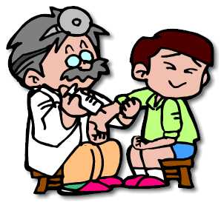
AMAÇ
Genişletilmiş Bağışıklama Programı, aşı uygulamaları ve soğuk zincir konusunda bilgilerin tazelenmesi amaçlanmaktadır.

Slide 3
Aşı Nedir?
Bazı enfeksiyon hastalıklarına karşı bağışıklık sağlamak amacıyla üretilerek sağlıklı insanlara uygulanan ölü veya zayıflatılmış mikroorganizma içeren (bakteri veya virüs) biyolojik ürünlerdir.
Aşılanın, Önleyin, Koruyun

Slide 4
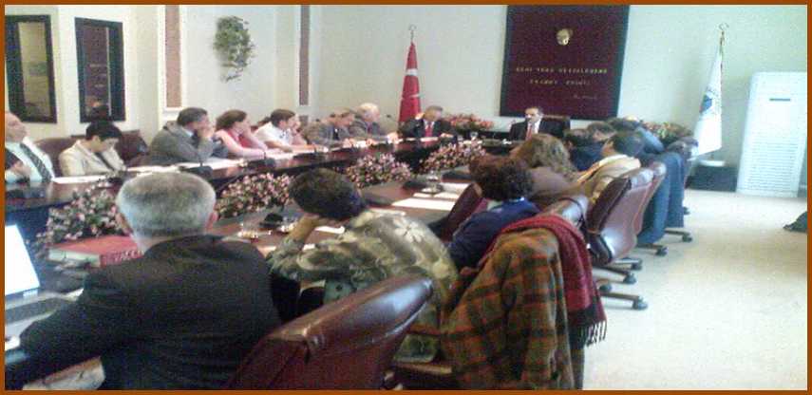
GBP ( Genişletilmiş Bağışıklama Programı )
Ülkemizde yürütülecek bağışıklama hizmetlerini düzenleme yetkisi Bakanlığımıza verilmiştir. Bu düzenlemeler yapılırken dünyadaki çeşitli gelişmeler takip edilmekte ve akademisyenlerden oluşan Bağışıklama Danışma Kurulu’nun tavsiyeleri dikkate alınmaktadır. Aşılama hizmetleri GBP Genelgesi’ne göre yürütülür. Amaç, bebekleri, çocukları ya da erişkinleri enfeksiyona yakalanma riskinin en yüksek olduğu dönemden önce aşılayarak bu hastalıklara yakalanmalarını önlemektir.
Bağışıklama Danışma Kurulu
Sağlık Bakanlığı’nın ilgili birimlerinin temsilcileri ve akademisyenlerden oluşan ve yılda ortalama 2 kez toplanan BDK aşı takvimi ve uygulamaları ile ilgili tavsiye kararları alır, teknik ve bilimsel destek sağlar
Aşılı Çocuk, Sağlıklı Çocuk

Slide 5
Aşı Uygulamalarının Başlama Tarihi
Çiçek
(1930)
Difteri, Boğmaca
(1937)
BCG
(1952)
Oral Polio
(1963)
Difteri, Boğmaca, Tetanoz
(1968)
Kızamık
(1970)
Hepatit B
(1998)
KKK, Hib
(2006)
DaBT-İPA Hib, 7 Bileşenli KPA
(2008)
DaBT-İPA
(2010)
13 Bileşenli KPA
(2011)
Hepatit A
(2012)
Suçiçeği
(2013)
Sağlık Aşılıyoruz

Slide 6
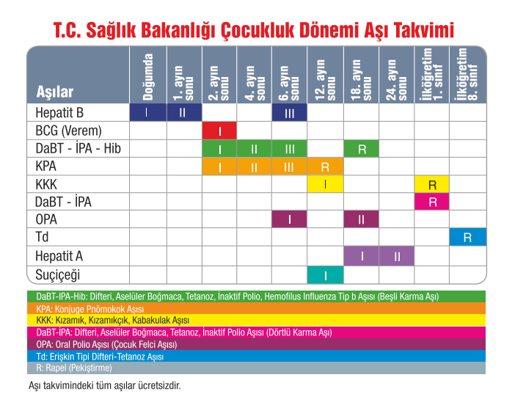
Aşıyla Hastalıkları Aşıyoruz

Slide 7
Eksik Aşılı Çocuk Aşılaması
 | 12-71 ay (1-5 yaş)* | 6-13 yaş | 14 yaş ve üzeri
İlk karşılaşma | DaBT-İPA-Hib¹, Hep-B, KPA², ppd ile TCT | DaBT-İPA, Hep-B, KKK | Td, OPA, Hep-B, KKK
İlk karşılaşmadan 2 gün sonra | KKK, TCT sonucuna göre gerekiyorsa BCG, Suçiçeği | - | -
İlk karşılaşmadan 2 ay sonra³ | DaBT-İPA-Hib ya da DaBT-İPA, Hep-B, OPA, Hep A, KPA² | DaBT-İPA, OPA, Hep-B, KKK | Td, OPA, Hep B, KKK
İlk karşılaşmadan 8 ay sonra | DaBT-İPA, Hep-B, OPA, Hep A | DaBT-İPA, OPA, Hep-B | Td, Hep-B
* Çocukluk çağı aşılama takvimine okul aşıları ile devam edilecektir.
1 59 ayın üzerindeki çocuklara DaBT-İPA şeklinde uygulanır.15–59 ay arası çocuklarda tek doz Hib yeterlidir.
2 Mayıs 2008 ve sonrasında doğan çocuklara uygulanacaktır. 12-23 aylık çocuklara 8 hafta ara ile iki doz yapılmalıdır. 24 aydan büyük çocuklarda tek doz yeterlidir. 59 ay üzeri çocuklara uygulanmayacak.
3 DaBT-İPA-Hib aşısının ilk dozunun 12-14 aylık iken uygulandığı çocuklara ikinci doz da DaBT-İPA-Hib şeklinde uygulanmalıdır.
Not: Hib’in 2. dozu sadece ilk doz 12–14 ay arasında yapıldıysa gereklidir, 15–59 ay arası çocuklarda tek doz Hib yeterlidir, 59 aylıktan büyüklerde Hib aşısı gerekli değildir. Hep A aşısı 1 Mart 2011 ve suçiçeği aşısı ise 1 Ocak 2012 doğumlulardan öncesine yapılmaz.
Aşılar Sadece Çocuklar İçin Değildir

Slide 8
Gebelikte Td Aşı Takvimi
DOZ | GEBELİKTE | 15-49 YAŞ KADINLARDA
Td 1 | Gebeliğin 4. ayında | İlk karşılaşıldığında
Td 2 | Gebeliğin 5. ayında | Td 1’den 1 ay sonra
Td 3 | Bir sonraki gebelikte | Td 2’den 6 ay sonra
Td 4 | Bir sonraki gebelikte | Td 3’den 1 yıl sonra
Td 5 | Bir sonraki gebelikte | Td 4’den 1 yıl sonra

Slide 9
Yaralanmalarda Tetanoz Profilaksisi
 | Temiz Küçük Yaralar |  | Bütün Diğer Yaralar
O güne kadar yapılmış TT sayısı | TT | TIG | TT | TIG
Bilinmiyor veya <3 doz | Evet | Hayır | Evet | Evet
3 doz veya >3 doz | Hayır* | Hayır | Hayır** | Hayır
* Son dozun yapılması üzerinden 10 yıldan fazla süre geçmişse, Evet
**Son dozun yapılması üzerinden 5 yıldan fazla süre geçmişse, Evet

Slide 10
Erişkinlere Yönelik Aşı Uygulamaları
  Hep-B Aşılaması (risk gruplarına)
  Doğurganlık Çağı Kadınlara Difteri-Tetanoz Aşılaması
  Erişkin Difteri-Tetanoz Aşılaması
  Sağlık Çalışanı Aşılaması
  Seyahat Sağlığı Aşılaması
  Hac ve Umre Aşılaması
  Askerlik Dönemi Aşılaması
  Pnömokok ve Grip Aşısı Uygulaması (risk gruplarına)
Aşılanın, Önleyin, Koruyun

Slide 11

Sağlık Çalışanı Aşılaması
Td
KKK
Mevsimsel İnfluenza
Hep-B
Hep-A (Fekal materyale maruz kalan, çocuk ve enfeksiyon hastalıkları servislerinde çalışan sağlık çalışanları için)
Suçiçeği (İmmün yetmezlikli kişilerin yattığı servislerde ve yenidoğan servisinde çalışan personel için)

Slide 12
Seyahat Aşılaması
444 77 34
Sarı Humma (Orta ve Güney Amerika ile Afrika’nın tropikal bölgelerine gidenlerde zorunlu)
Meningokok (Hac ve Umre için zorunlu)
Tifo
Kolera
Hepatit A
Kuduz
Japon Ensefaliti
Kene kaynaklı ensefalit
**Bu aşılar ve diğer rutin aşılar (KKK, Td, Polio..) her yolcu için yolculuk risk değerlendirmesi temel alınarak tavsiye edilir.
Sağlık Aşılıyoruz

Slide 13
AŞI UYGULAMA TEKNİKLERİ

Slide 14
Aşı Uygulama Teknikleri- 1
Aşı Adı | Uygulama Şekli | Uygulama Dozu
KKK/Kızamık/Kızamıkçık | Subkutan veya intramüsküler | 0,5 ml
BCG | İntradermal - intrakutan | 0 yaşta 0,05 ml, 1 yaş üzerinde 0,1 ml
PPD ile Tüberkülin Cilt Testi | İntradermal | 5 TÜ’den 0,1 ml
DaBT-İPA-Hib / DT / Td/ Hep B / KPA / Hep A | İntramüsküler | 0,5 ml
OPA | Oral | 2 damla
Suçiçeği | Subkutan | 0,5 ml

Slide 15
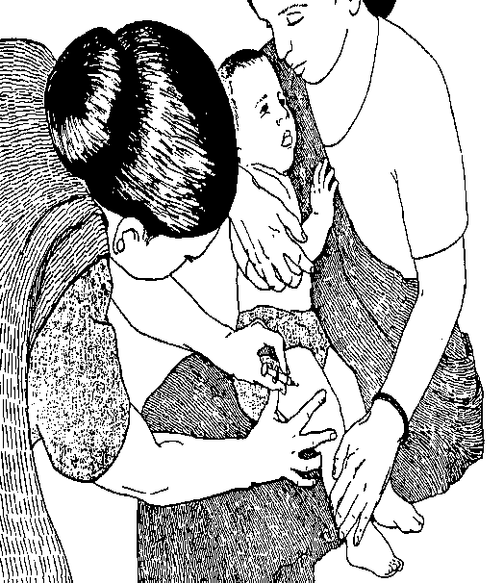
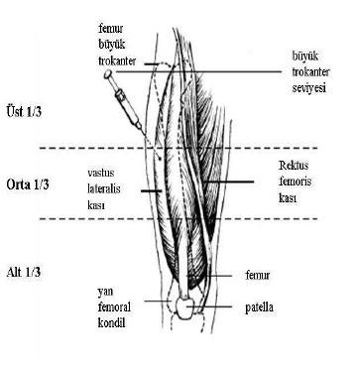
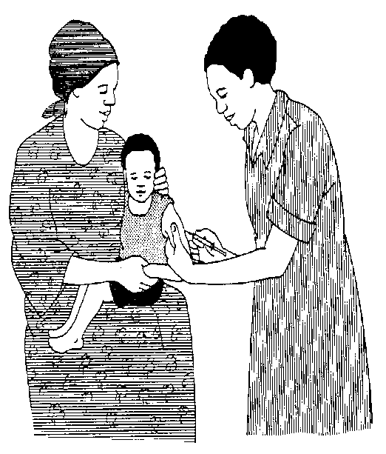
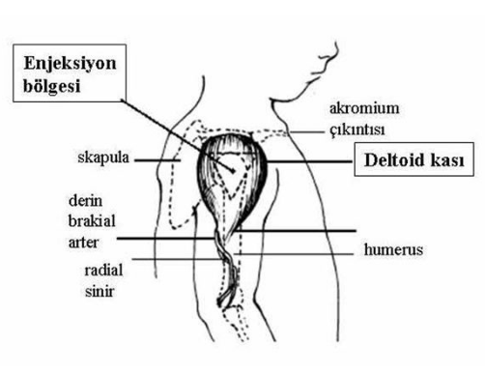
Aşı Uygulama Teknikleri- 2
12 aya kadar uyluğun orta veya üst 1/3 kısmında, vastus lateralis kasının ön yan bölümüne aşı uygulaması
12. aydan sonra, kolun üst kısmına deltoid kasa kol dirsekten 45° içe bükülerek uygulama

Slide 16
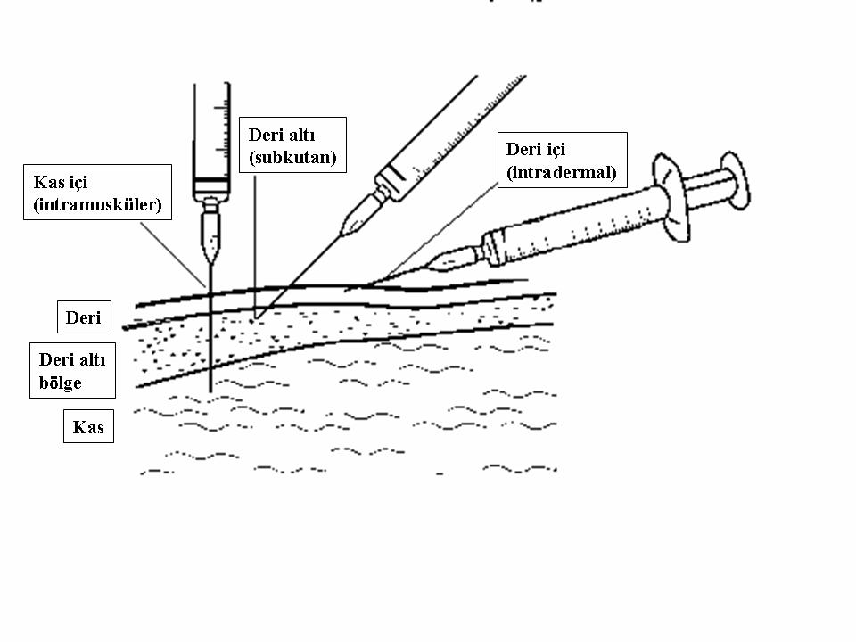
Aşı Uygulama Teknikleri- 3
Aşıyla Hastalıkları Aşıyoruz

Slide 17
Aşı Uygulamalarında Genel Kurallar

Slide 18
Aşı Uygulamalarında Genel Kurallar-1
Aşı uygulamalarından önce enjektör, aşı ve varsa sulandırıcı üzerindeki etiketi ve son kullanma tarihi kontrol edilmeli,
Miadı (kullanım süresi) önce dolacak veya son kullanma tarihi en yakın olan aşı ilk önce kullanılmalı,
Açılan çoklu aşı flakonlarına açılış tarih ve saati yazılmalı,
Kullanıma hazır enjektörlü aşılar hariç, her aşı için ayrı ve steril bir enjektör kullanılmalı,
DaBT-İPA-Hib beşli karma aşısı dışındaki aşılar aynı enjektörde karıştırılmamalı,
Aşılamada iki doz arasında olması gereken en az sürelere mutlaka uyulmalıdır. Bırakılması gereken en az süreye uyulmadığında yapılan doz geçersiz sayılır ve uygun süre sonra tekrarlanır.
Aşılı Çocuk, Sağlıklı Çocuk

Slide 19
Aşı Uygulamalarında Genel Kurallar-2
Aşı takviminde belirtilen uygulama zamanları ve uygulama aralıklarına uymak esastır. Ancak zorunlu hallerde;
DaBT-İPA-Hib aşısının 1. ile 2. ve 2. ile 3. dozları arasındaki süre en az 4 hafta olmalıdır. Aynı aşının 3. dozu ile rapel dozu arasındaki süre ise en az 6 ay olmalı,
Kızamık antijeni içeren 2 aşı arasında en az 4 hafta süre olmalı,
Hepatit B’nin 1. ve 2. dozu arasında en az 4 hafta, 2. ve 3. dozu arasında en az 8 hafta olmalı, ayrıca 3. doz 1. dozdan en az 16 hafta sonra uygulanmalıdır
KPA 12. aydan küçük çocuklarda, primer seri dozları arasında en az 4 hafta süre bırakılmalıdır. 12. ay ve üzerinde uygulanan dozlar arasında ise en az 8 hafta süre bırakılmalıdır. 3. doz ile pekiştirme dozu arasında en az 8 hafta süre olmalıdır.
Aşılanma Her Çocuğun Hakkıdır

Slide 20
Aşı Uygulamalarında Genel Kurallar-3
Kural olarak parenteral (enjeksiyonla) uygulanan iki canlı viral aşı aynı anda uygulanabilir.
İki canlı aşı aynı anda uygulanamayacaksa aralarında en az 4 hafta süre bırakılması gerekir.
OPA ile diğer canlı aşılar arasında süre bırakılması gerekmez.
Kızamık ve Suçiçeği hastalıkları ya da aşıları sonrası lenfopeni (t lenfosit azalması) oluşma olasılığı nedeniyle, hücresel bağışıklık yetersiz kalabileceğinden Kızamık ya da Suçiçeği içeren aşılar sonrası BCG uygulanmasında 4 haftalık bir süre bırakmak gerekir.
BCG’nin önce uygulandığı durumda ise Kızamık ya da Suçiçeği içeren aşıların uygulanması için süre bırakmaya gerek yoktur.
Her Şeyin Başı Sağlık, Sağlığın Başı Aşı

Slide 21
Aşı Uygulamalarında Genel Kurallar-4
Canlı virüs aşıları Tüberkülin Cilt Testini (TCT) bozabilir, bu nedenle ppd uygulaması Kızamık içeren aşılar ile aynı günde veya 4–6 hafta sonra yapılmalıdır.
OPA yapıldıktan sonra, çocuğun beslenmesinin sınırlanmasına gerek yoktur. Anne sütü rahatlıkla verilebilir.
İshali olan çocuğa OPA uygulanabilir, ancak 4 hafta sonra fazladan bir doz daha yapılır.
Genel ilke olarak gebelikte canlı aşılar yapılmamalıdır, ancak risk-yarar durumu göz önüne alınarak duruma göre karar verilmelidir.
BCG aşısı doğumdan itibaren yapılabilir, ancak uygulama kolaylığı, daha az komplikasyon olması ve immünitenin daha kuvvetli gelişmesi için 2 ayı doldurduğunda uygulanmalıdır.
Aşılar Sadece Çocuklar İçin Değildir

Slide 22
Aşı Uygulamalarında Genel Kurallar-5
BCG aşılaması ile ilgili olarak; kayıtlara göre BCG yapıldığı bilinen çocuklara (skar görülsün veya görülmesin) ve BCG skarı bulunan çocuklara herhangi bir yaşta kontrol amacıyla TCT yapılmasına ve sonucuna göre BCG uygulaması gerekli değildir.
6 yaş üzerinde hiç aşılanmamış çocukta BCG gerekli değildir.
6 yaş altında BCG yapılmamış olan çocuğa TCT sonucuna göre gerekiyorsa BCG uygulanır.
Birden fazla aşı aynı anda yapılabilir. BCG, OPA, DaBT-İPA-Hib, KKK, Hepatit B ve KPA aşılarının aynı gün yapılmasında bir sakınca yoktur. Ayrı ayrı enjektörler ile farklı ekstremitelerden yapılır. Aynı ekstremiteden farklı aşıların uygulanması zorunlu ise iki aşının uygulanma bölgesi arasında en az 2 cm mesafe olmalıdır.
Aşılanın, Önleyin, Koruyun

Slide 23
Aşı Uygulamalarında Genel Kurallar-6
BCG aşısı, 3. aydan sonra yapılacaksa ppd ile TCT yapıldıktan sonra sonucuna göre uygulanır.
12 aya kadar bebeklerde, intramuskuler uygulama için uyluğun orta veya üst 1/3 kısmında vastus lateralis kasının ön yan bölümü kullanılır.
Hepatit A aşısı ilk dozu 18. aydadır ve 12. aydan erken yapılmamalı, 2 doz arasında en az 6 ay süre olmalıdır.
Her ne kadar kızamıkçık aşısına bağlı fetal anomaliye dair bir kanıt olmasa da, kızamıkçık veya KKK aşısı alanlar 4 hafta süre ile gebelikten korunmalıdır.
İki Damla Aşı Dökülmesin Gözyaşı

Slide 24
Aşı Uygulamalarında Genel Kurallar-7
Ailelere, uygulanan aşı, aşının gerekliliği, bir sonraki aşı için gelmeleri gereken zaman ve olası yan etkileri hakkında bilgi verilmelidir.
Aşılama öncesi mutlaka aşı karekod okutularak kullanıma uygun olup olmadığı kontrol edilmelidir.
Aşılanan her kişiye mutlaka aşı kartı verilmelidir.
Aşı uygulaması kadar aşılama faaliyetleri sırasında ortaya çıkan tıbbi atıkların uygun şekilde uzaklaştırılması da önemlidir. Bu nedenle aşı uygulaması yapılan her ortamda Enjektör Güvenli Atık Kutusu da kullanılmalıdır.
Sağlık Aşılıyoruz

Slide 25
Prematüre (<37 hf) ve Düşük Doğum Ağırlıklı Yenidoğanlarda Aşılama Genel Kuralları
Doğum ağırlıklarına ve gebelik yaşlarına bakılmaksızın bütün prematüreler (Hepatit B aşısı hariç) zamanında doğmuş bebeklerle aynı zamanda ve aynı programa göre aşılanmalıdır,
Aşılar tam doz verilmeli dozlar bölünmemelidir,
Bronkopulmuner displazi için steroid kullanımı aşılama için kontrendikasyon oluşturmaz,
Ayrıntılı bilgi için Yüksek Riskli Bebek İzlem Rehberi’nden yararlanılabilir.
Aşıyla Hastalıkları Aşıyoruz

Slide 26
Aşı Kontrendikasyonları
Genel Aşı Kontrendikasyonları:
  Bir aşıya karşı gelişen anafilaktik reaksiyon, o aşının sonraki dozları için kesin kontrendikasyon oluşturur.
  Bir aşı bileşenine karşı gelişen anafilaktik reaksiyon, bu maddeyi içeren tüm aşılar için kesin kontrendikasyon oluşturur.
  Ateşli veya ateşsiz ciddi hastalık durumunda, izleyen hekime danışılmadan aşı uygulanmaz.
  Aşılara Özel Kontrendikasyonlar:
Ayrıca her aşının içindeki maddeden veya hastanın özel durumlarından kaynaklanan kontrendikasyonlar vardır.
Sağlık Aşılıyoruz

Slide 27
Aşılamaya Engel Olmayan Durumlar-1
Allerji veya astım (aşının belirli bir bileşenine karşı bilinen bir alerji dışında),
38.5 °C’nin altında ateşle seyreden solunum yolu enfeksiyonu veya ishal...hastalıklar,
Ailede aşıyı takiben yan etki görülme öyküsü,
Ailede konvülsiyon, felç veya epilepsi bulunma öyküsü,
Antibiyotik tedavisi görme,
Anne sütü alma,
Kronik kalp, akciğer, böbrek veya karaciğer hastalıkları gibi kronik hastalıklar,
Serebral palsi, Down sendromu gibi kalıcı nörolojik durumlar,
Aşıyla Hastalıkları Aşıyoruz

Slide 28
Aşılamaya Engel Olmayan Durumlar-2
Prematürite (aşılama ertelenmemelidir),
Ameliyat öncesi ve sonrası,
Malnütrisyon,
Yenidoğan sarılığı öyküsü,
Topikal (cilt üzerine krem/merhem), aerosol (solunum yolu ile) şeklinde veya lokalize (intraartiküler, intrabursal veya tendon içi vb.) steroid kullanımı ya da ağız yolu ile düşük doz steroid kullanımı (2 mg/kg veya 20 mg/gün dozundan az),
Konvülsiyon öyküsü: aşılama sonrası ateş görülebileceğinden, febril konvülsiyon öyküsü olan çocuklarda ateş çıkması beklenen dönemde ateş düşürücü verilmesi uygundur. Çocuk antikonvülzan tedavi alıyorsa tedavisine aksatılmadan devam edilmelidir.
Aşılı Çocuk, Sağlıklı Çocuk

Slide 29
AŞILAR

Slide 30
BCG AŞISI
YAPISI: Attenue canlı tbc bakterisi
ŞEKLİ: Kuru-dondurulmuş
KORUYUCULUK: %20-80 arasında değişir. Özellikle tbc’nin hemotojen yayılım sonrası oluşan formlarına karşı korur. Aşı öncesi çevresel mycobakteriumlarla karşılaşma aşı etkinliğini azaltır.
UYGULAMA : 2 aylık bebeğe, cilt içi
MİKTAR : 1 yaşa kadar 0,05, 1-5 yaş arası 0,1 ml
6 yaş üzerine gerekli değildir.
3 aylıktan büyüklere ppd kontrolünden sonra uygulanır.

Slide 31
DİFTERİ AŞISI
YAPISI: İnaktive difteri toksoidi
DBT, DT, Td, DaBT-İPA, DaBT-İPA-Hib
KORUYUCULUK: Yaklaşık % 95. Aşıya yanıt yaşa bağımlıdır. Çocukluk çağında aşılama ile yüksek düzeyde bağışıklık elde edilir. Bu bağışıklık geç çocukluk ve adolesan döneminde azalır.

Slide 32
BOĞMACA AŞISI
İki tipi var; Tam Hücre Aşısı ve Asellüler Aşı
TAM HÜCRE AŞISI
Üç dozdan sonra koruyuculuk % 70-90
Enfeksiyona karşı tam koruyucu değil, ancak hastalığın ağır formlarını önlemede etkili
Sıklıkla lokal reaksiyonlara neden olur.
ASELLÜLER AŞI
Bazı çalışmalarda tam hücre aşısından daha etkin olduğu gösterilmiştir.
Lokal reaksiyonlara daha az rastlanır.
Tam hücre aşısına göre pahalıdır.

Slide 33
TETANOZ AŞISI
UYGULAMA: IM
MİKTAR: 0,5 ml
  *Td şeklinde uygulanmaktadır.
  Tetanoz aşısı içeren formlar:
*DBT, DT, Td, DaBT-İPA, DaBT-İPA-Hib

Slide 34
POLİO AŞISI
İki tipi var; Oral Polio ve İnaktive Polio Aşı
OPV (Oral Polio Aşısı)
İntestinal immunite yüksek
Aşı virusunun transferi mümkün
VAPP riski var
Ücreti düşük
IPV (Inaktive Polio Aşısı)
İntestinal immunite düşük
Aşı virusunun transferi mümkün değil
VAPP riski yok
Ücreti yüksek

Slide 35
HEPATİT –B AŞISI
YAPISI: İnaktif subunit (HbSAg) aşı
ŞEKLİ: Sıvı
KORUYUCULUK: HBV enfeksiyonu ve klinik hepatit B’den korumada % 90-95 oranında etkilidir.

Slide 36

VARİCELLA (SU ÇİÇEĞİ) AŞISI
Canlı virus aşısı,
Etkinlik; % 95
Takvim; 12. ayda 1 doz
13 yaş ve üzerinde 4 – 8 hafta ara ile iki doz
MMR aşısı ile aynı anda yapılabilir. Aynı anda yapılmadığında, 4 hafta ara verilmelidir. Diğer çocukluk aşıları ile aynı anda yapılabilir.
Uygulama şekli: Subkutan
Yan etkiler: Enjeksiyon yerinde ağrı, şişlik ve kızarıklık, döküntü, sistemik reaksiyonlar
Kontrendikasyonlar: Bir önceki doz veya aşı komponentine karşı ciddi allerji, gebelik, immunosupresyon, orta ya da şiddetli akut hastalık

Slide 37
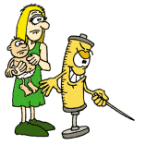
MMR AŞISI (KABAKULAK, KIZAMIK, KIZAMIKÇIK)
Canlı virus aşısı;
Etkinlik: Her üç antijene karşı yanıt % 96’dır.
Takvim: 12. ayda ve 4 –6 yaşta uygulanan 2 doz aşı ile oluşan bağışıklık uzun süre devam eder.
MMR; OPV, DBT ve Su çiçeği aşıları aynı anda yapılabilir. MMR ve Su çiçeği aşısı aynı anda yapılamıyorsa, 4 hafta ara verilmelidir.
Uygulama şekli: Subkutan
Yan etkileri: Ateş, döküntü,
trombositopeni (<1/30.000), parotitis, ensefalit (<1/1milyon)
Kontrendikasyon: Bir önceki doz veya aşı komponentlerine karşı ciddi allerji, gebelik, immunosupresyon, orta ya da şiddetli akut hastalık

Slide 38
Hemofilus İnfluenza Tip B (Hib)
Rezarvuar: İnsan
Bulaş yolu: Solunumla, damlacık yolu enf.
Hastalık paterni: Bifazik mevsimsel, Ekim-Kasım ve Mart-Mayıs aylarında pik yapar.
5 yaşın altındaki çocuklarda bakteriyel menenjite neden olur.
Yaklaşık olarak 200 çocukta bir invaziv Hib enfeksiyonu gelişir.
Enfeksiyonların hemen hepsi 5 yaşın altındaki çocuklarda görülür.

Slide 39
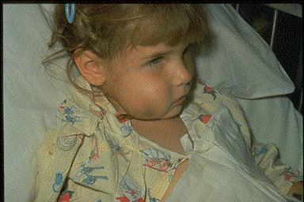
HEMOFİLUS İNFLUENZA TİP B AŞISI
Etkinlik: % 95-100 arasındadır.
Takvim: 5’li karma aşı içinde , 2,4,6. aylarda 3 doz 1 yıl sonra rapel
Uygulama şekli: intra muskuler
Yan etkileri: Enjeksiyon yerinde % 5-30 oranında şişlik, kızarıklık ve/veya ağrı
Kontrendikasyon: bir önceki doz veya aşı komponentlerine karşı ciddi allerji, orta ya da şiddetli akut hastalık

Slide 40

HEPATİT A AŞISI
Kaynak: İnsan
Bulaş yolu: Fekal-oral
Bulaştırıcılık: Hastalığın başlamasından 2 hf önce ve bir hf sonra

Slide 41

HEPATİT A AŞISI
Aşı Etkinliği: % 94 - % 100 arasında
Endikasyonları:
    Yüksek endemik ülkelerde >2 yaş çocuklar,
    Uluslararası sık seyahat edenler,
    Kreş çalışanları,
    Kronik KC hastalığı olan kişiler.
Uygulama Şekli: İntra muskuler,
Takvim: 18.ayda ilk doz,24. ayda ikinci doz uygulanır
Yan Etki: Enjeksiyon yerinde ağrı,
Kontrendikasyon: Aşı komponentlerine karşı ciddi allerji, orta veya akut şiddetli hastalık

Slide 42

KONJUGE PNÖMOKOK AŞISI
Konjuge Pnömokok aşısı (13 farklı serotip)
Uygulama şekli: İM ya da subkutan
Takvim: 2,4,6 aylarda 3 doz 12. ayda rapel doz uygulanır

Slide 43
AŞI LOJİSTİĞİ VE SOĞUK ZİNCİR

Slide 44
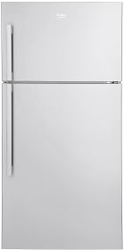
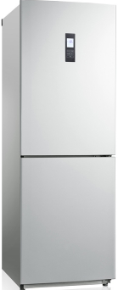
AŞILAR SİZE NASIL ULAŞIYOR?
Sağlık Bakanlığı
Merkez Soğuk Hava Deposu
İl Halk Sağlığı Müdürlüğü
Soğuk Hava Depoları
Aile Sağlığı Merkezleri
Hastaneler
Toplum Sağlığı Merkezleri
Notes:
Uygulamakta olduğumuz aşılarımızı sağlık bakanlığı temin ediyor ve illerdeki Halk Sağlığı müdürlüklerine gönderiyor. Aşılar Sağlık bakanlığı ve illerde soğuk hava depolarında muhafaza ediliyor. Halk Sağlığı müdürlüklerinden Toplum Sağlığı Merkezleri aracılığıyla da bizlere yani Aile Sağlığı Merkezlerine ulaşıyor.

Slide 45
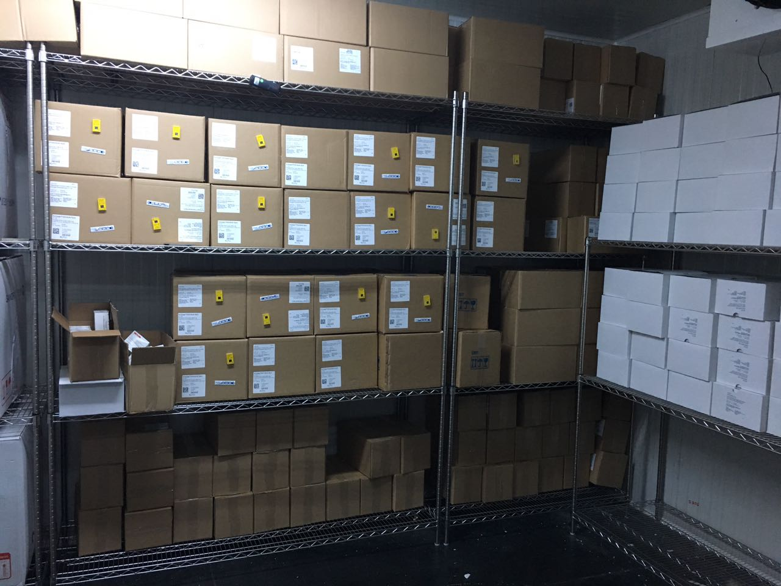
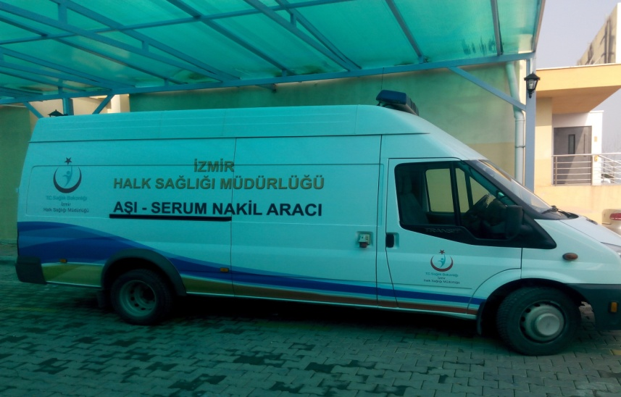
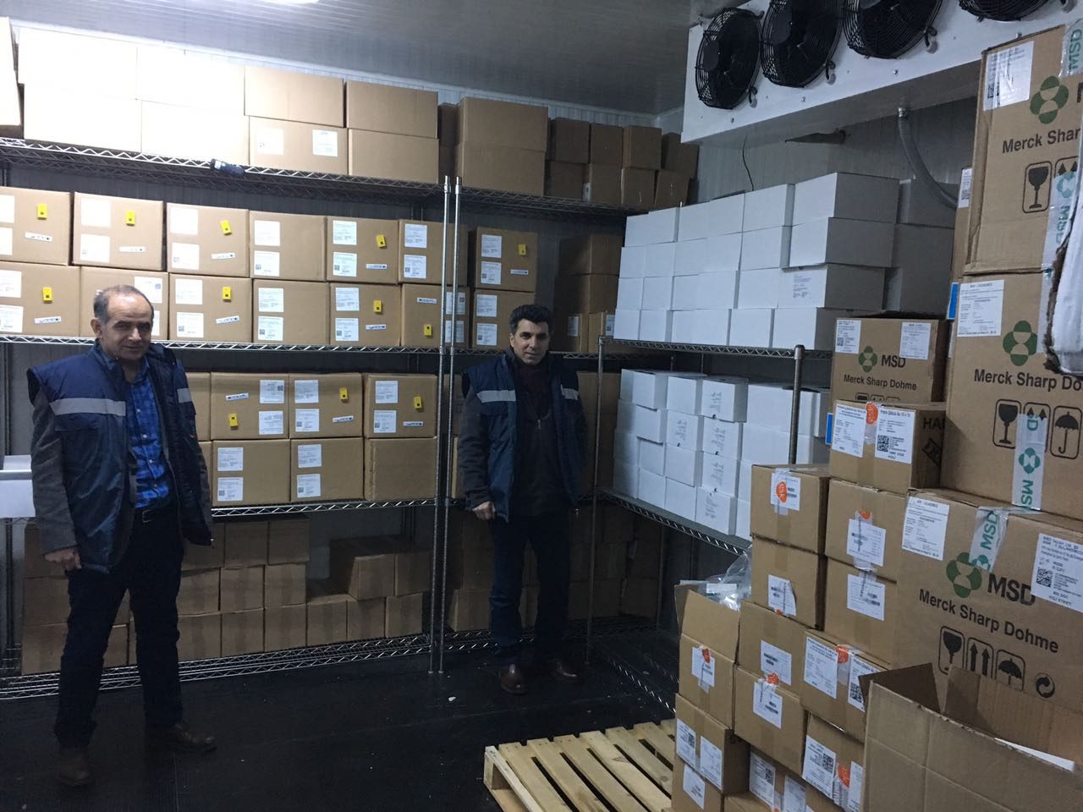
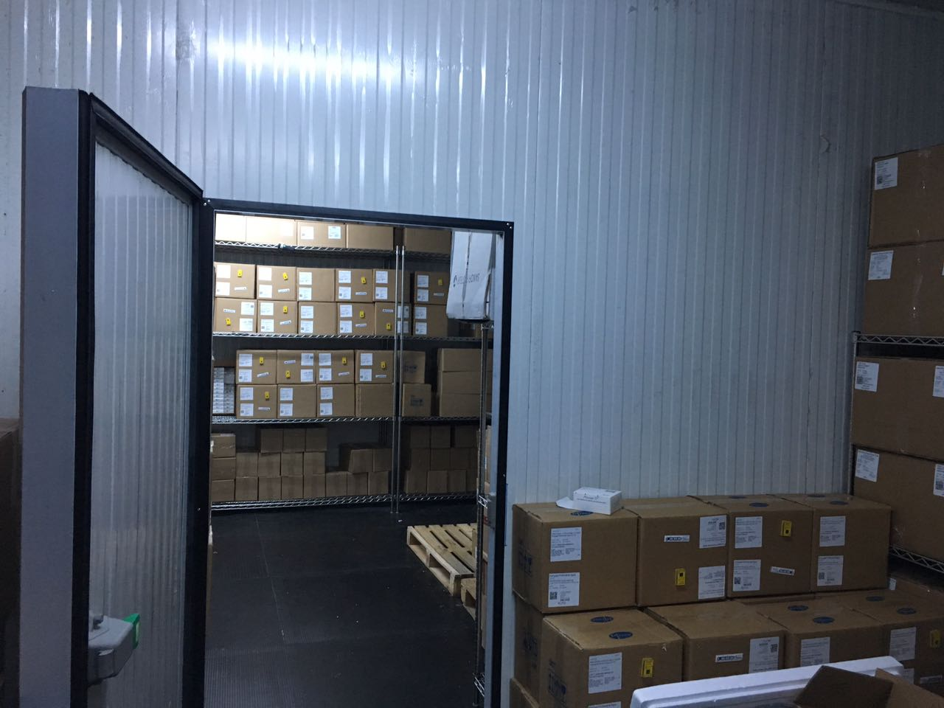
AşIlar Güvenlİ Ortamlarda SaklanIyor ve TaşInIyor
Notes:
Aşıların bozulmasını ve etkisini kaybetmesini önlemek için saklama ve taşınmada özen gösterilmektedir.

Slide 46
SOĞUK ZİNCİR
Soğuk zincir, bir aşının etkinliğini üretiminden kişiye uygulanan kadar koruyan ve ihtiyacı olanlara yeterli miktarda etkin aşının ulaşmasını sağlayan insan ve malzemeden oluşan sistemdir.
Kullanılan aşılar etkin değilse, %100 aşılama hızlarına ulaşılsa bile bağışık bir toplum oluşturma hedefine ulaşılamayacaktır.Bu nedenle soğuk zincir GBP’nın en önemli bileşenlerinden biri olarak büyük önem taşımaktadır.

Slide 47
SOĞUK ZİNCİR
BCG, Kızamık, KKK, Kızamıkçık aşıları güneş ışığı gibi ultraviyoleye hassastır.
Aşıların tahrip olma sebebi, ısının kümülatif etkisidir. Yani bir kerede çok yüksek (30-35°C üzeri) sıcaklığa maruziyet kadar, birçok kereler daha az sıcaklıklara (10-30°C arası) maruziyette aşıyı aynı derecede bozabilir.
Bir kez aşının etkinliği kaybolur ya da azalırsa, aşılar eski haline döndürülemez, bu nedenle soğuk zincir süreklilik gerektirir.

Slide 48
SOĞUK ZİNCİR
Polio, Kızamık, KKK, Kızamıkçık ,Liyofilize Hib, Suçiçeği ve BCG aşıları dondurabilir.
  (Sulandırıcısı aynı pakette olan aşılar dondurulmamalıdır!!!)
DaBT-İPA-Hib, DT, Td, Hepatit B, Hepatit A ve KPA aşıları ile liyofilize aşıların sulandırıcılarının hiçbir zaman donmaması gerekir..

Slide 49
TSM/ASM/Hastane
Aşı Dolabı olarak buzluk ve alt bölümü ayrı olan çift kapılı no-frost buzdolapları veya özel olarak imal edilen aşı dolapları kullanılmaktadır.
Aşılar (+)2°C ila (+) 8°C arasında korunmaktadır.

Slide 50
GENEL İLKELER
Aşıların saklandığı buzdolabı aşırı soğuk ve sıcağa maruz kalmayacak şekilde uygun bir odaya yerleştirilir.
Buzdolabı kışın ısıtılan odalardan birine gölgede olacak şekilde,ısıtıcılardan uzak, duvardan en az 10-15 cm mesafede düz bir zemine yerleştirilmelidir.

Slide 51
GENEL İLKELER
İl depolarında bulunan soğuk hava depoları buzdolapları ve sağlık kurluşlarında bulunan buzdolaplarının içerisine;
aşı, antiserum, buz aküsü, ve su bidonlarından
başka hiçbir malzeme
(ilaç,yiyecek,içecek,enjektör, vb)
konulmamalıdır.
Aşı uygulanan birimlerde sulandırıcılarda buzdolabında saklanmalıdır.

Slide 52
GENEL İLKELER
Buzdolabı her açıldığında ısının kontrol edilmesi unutulmamalıdır.
Buzdolabının kapısına bir ısı izlem çizelgesi yapıştırılarak dolabın ısısı sabah ve akşam bu çizelgeye kaydedilmelidir.
Isı izlem çizelgesinin altında soğuk zincir sorumlusunun ve yedeğinin adı, soyadı bulunmalıdır.

Slide 53
GENEL İLKELER
Soğuk zincir malzeme mevcudunun, her yıl,
  Periyodik bakımları yapılmalı
  Onarımı sağlanmalı,
  İlgili malzemenin servis sözleşmeleri yenilenmeli
  Yeni malzeme ihtiyacı belirlenmeli

Slide 54
Buzdolabına Aşı Yerleştirilirken Dikkat Edilecek Hususlar
Buzdolabı kullanım kılavuzu dikkatle incelenerek soğutmanın hangi bölümden yapıldığı incelenmeli,
Daha soğuk ve daha sıcak rafların hangisi olduğu mutlaka öğrenilmeli,
Buzdolaplarının standart olarak üstten soğutma yapmadığı çeşitli modellerde alttan ve yan duvardan soğutmalı sistemlerin olduğu unutulmamalı,
Aşı yerleşimi buna göre düzenlenmelidir.

Slide 55
Buzdolabına Aşı Yerleştirirken Dikkat Edilecek Hususlar
  Aşıların donmaya karşı hassasiyetleri
  (en hassas olandan başlayarak)
Hepatit B aşısı
Hepatit A aşısı
DaBT-IPA-Hib, PPD, Grip aşısı, tüm antiserumlar
KPA,Td, DT, tüm sulandırıcılar,
Kızamık, KKK, BCG, Hib, Meningokok, Suçiçeği aşıları (sulandırıcılar hariç),
OPA

Slide 56
Buzdolabına Aşı Yerleştirirken Dikkat Edilecek Hususlar
Üstten soğutmalı bir buzdolabı için buzdolabının;
  Üst raf:
  OPA, sulandırıcıları ayrı olmak üzere Hib, meningokok, BCG, KKK, Kızamık, Kızamıkçık, Suçiçeği aşıları (dondurulabilir aşılar)
  Orta raf: DaBT-İPA-Hib, Kuduz, KPA, DaBT-İPA aşıları
  Alt raf: Hep B, Hep A, Td, DT aşıları ile PPD solüsyonu, aşı sulandırıcıları ve tüm antiserumlar, yerleştirilmelidir.
  *Aşı ile sulandırıcısı aynı pakette olan aşılar orta veya alt rafa yerleştirilmelidir.

Slide 57
Buzdolabına Aşı Yerleştirirken Dikkat Edilecek Hususlar
  Aşı flakonları ve paketleri, aralarında yeterli hava akımı dolaşacak şekilde yerleştirilmelidir.
  Donmaya hassas olan aşılar buzdolabının soğutucu kısmından uzakta tutulmalı,
  Aşılar orijinal kutularının içerisinde saklanmalı
  Buzdolabının duvarı ile temas ettirilmemelidir.
  Aşı yerleştirilmesinde, miadı yakın olan aşıların ön kısımda bulunmasına dikkat edilmelidir.

Slide 58
Buzdolabına Aşı Yerleştirirken Dikkat Edilecek Hususlar
En alt kısma (sebzelik) dolap ısısının sabit tutlmasına yardımcı olmak üzere su bidonları yerleştirmelidir.
Uzun süre elektrik kesintilerinde buzdolabı ısısı düzenli olarak kontrol edilmeli ve kapak sık sık açılmamalıdır.
İzalasyonu iyi bir buzdolabında bu yolla genellikle 24 saat süre ile ısı korunur. Daha uzun süreli kesintilerde acil durum planı uygulanmalıdır. Elektrik kesintilerinde kesintisinin süresi mutlaka öğrenilmelidir.

Slide 59
Depo/Buzdolabı Isı Takibi
Sürekli ısı kaydeden sistemler kullanılmalıdır.
Tüm aşı depo ve dolaplarında en az bir adet kalibrasyonu yapılmış uzun süreli kayıt yapabilen (En az bir aylık süreyi gösteren) elektronik ısı takip cihazı bulundurulması zorunludur.
Termometreler orta rafın orta bölümüne yerleştirilmelidir. Her sabah mesai başlarken ve her akşam mesai bitiminde bu cihaz kontrol edilerek alarm olmasa bile en düşük ve en yüksek sıcaklık kontrol edilmeli ve ısı izlem çizelgesine işlenmelidir.
Uzun süreli kayıt yapabilen elektronik termometrenin arızalanabileceği düşünülerek yanında mutlaka mekanik termometre bulundurulmalıdır.

Slide 60
Soğuk Zincir Kırılmasında Yapılması Gerekenler
Soğuk zincir kırılması tespit edildiğinde
    aşı ve antiserumların kullanımı durdurulmalı
    bir üst birime durum hakkında bilgi verilmelidir
Sıcaklığa maruz kalan aşı ve antiserumlar için:
VVM’i olan aşıların VVM’i kontrol edilerek ve aşıların maruz kaldığı sıcaklıklar ile kaçıncı kez maruz kaldığı göz önünde bulundurularak aşıların kullanılıp kullanılamayacağı belirlenir. Karar verilirken sıcaklığın aşılar üzerindeki kümülatif etkisi unutulmamalıdır.

Slide 61
Soğuk Zincir Kırılmasında Yapılması Gerekenler
Soğuğa maruz kalan aşılar için:
Aşıların soğuğa karşı hassasiyetleri göz önünde bulundurularak karar verilmelidir.
Aşılar donduğunda etkinliğini geri dönülemez olarak yitirmektedir. (dondurulabilir aşılar – kkk, bcg, opv, su çiçeği, kızamık - hariç)

Slide 62
Soğuk Zincir Kırılmasında Uygulanan Yasal Süreç
Aşıların kullanılamaz olduğu kararı verilmiş ise Disiplin Birimine ve Aile Hekimliği birimine gereği için bildirilmelidir. Halk Sağlığı Müdürü veya Toplum Sağlığı Merkezi Sorumlu Hekimi tarafından incelemeci görevlendirilerek soğuk zincir kırılmasında kusur olup olmadığı belirlenmelidir.
Kusur tespit edilir ise ayniyat biriminden birim fiyatlar kullanılarak tazmin meblağsı hesaplanıp (tazmin kararı verilmiş ise) sorumlularına durum tebliğ edilmelidir. Defterdarlığa ilgili bütçe kalemine tazmin meblağının yatırılması istenmeli ve tazmin meblağı yatırıldıktan sonra dosya kapatılarak aşılar imha edilmelidir.

Slide 63
ISI TAKİP SİSTEMİ
Türkiye gelinde Türkiye Halk Sağlığı Kurumu tarafından sevk ve idaresi gerçekleştirilen aşı ve anti serumların tüm noktalardaki sakladıkları depo ve dolaplarla nakledildikleri araçlardaki sıcaklık takibinin gerçek zamanlı olarak kesintisiz ve düzenli bir şekilde yapılması, gerekli bilgilerin kayıt altına alınması, raporlamaların yapılması, ilgili merkezlerden izlenmesi ve gerekli durumlarda ilgililere uygun yöntemlerle (SMS, e-post, çağrı)uyarı yapılması amacı ile web tabanlı sıcaklık takip sistemi kurulmuştur.

Slide 64
PROGRAMIN AMACI
Aşıların etkinliğinin korunması ile Türkiye’de aşı uygulamalarının iyileştirilmesi,
Aşı güvenliğinin sağlanması ile bağışıklamanın arttırılması,
Düzenli çalışmayan ya da yetersiz olan dolap ve odaların kontrol altına alınarak, aşı ve anti-serumların bozularak imha edilmesinin önlenmesi,
Enerji kesintilerinde uyarı sistemlerinin devreye girmesiyle gerekli acil eylem planına geçişin sağlanması,
İmha edilmesi gereken aşıların belirlenmesi,
Olası hataların önlenmesi ve yapılan hataların tespiti,
Maddi kayıpların önlenmesi,
Soğuk zincire ilişkin istatistik ve raporların üretilmesi

Slide 65
AŞI NAKİL KAPLARI
Uzun ömürlü; Aşı nakliyesinde ve kısa süreli aşı saklamada kullanılmaktadır. Çeşitlerine göre 2-5 gün arası soğuk zinciri koruyarak muhafaza sağlar.
Askılı aşı nakil kapları; aşı nakli ve saha çalışmalarında kullanılırlar. Çeşitlerine göre 1-2 gün soğuk zinciri muhafaza ederler.

Slide 66
AŞI NAKİL KAPLARI
Askılı aşı nakil kaplarını kullanırken aşı flakonlarını asla buz akülerine direk olarak temas ettirmeyiniz.
Buz akülerinde bulunan buz, çözülme esnasında temas ettiği yüzeyin ısısını hızlı bir şekilde düşürerek aşılarınızın kolayca donmasına neden olur.

Slide 67
AŞI NAKİL KAPLARININ HAZIRLANMASI
Aşı seansının yapılacağı veya gezici aşılama hizmeti planlandığı gün sabah, gerekli olan tüm buz akülerini buzluktan çıkarın.
Buz akülerini uygun şekilde terletin
Buz akülerini uygun şekilde kuruladıktan sonra aşı nakil kabının içine yerleştiriniz

Slide 68
AŞI NAKİL KAPLARININ HAZIRLANMASI
Aşı ve sulandırıcılarınızı aşı nakil kabının orta kısmına yerleştiriniz. Donmaya karşı hassas olan aşılarınızın buz aküleri ile direk temas etmeyecek şekilde yerleştirilmiş olduğundan emin olunuz.
- Isıya hassas aşıları kenarlara,
- Donmaya hassas aşıları ve sulandırıcıları orta kısma yerleştiriniz.
Aşı flakonlarının yanına mevcutsa donma göstergesi koyunuz ve uzun ömürlü aşı nakil kaplarının üst kısımlarına da buz aküleri yerleştiriniz

Slide 69
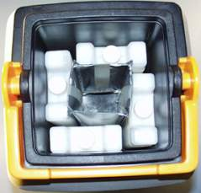
AŞI NAKİL KAPLARININ HAZIRLANMASI
Buz aküleri ile flakonların arasında mutlaka kalın bir karton kullanın
Dış ortam +20°C, buz aküleri -16°C

Slide 70
BUZ AKÜLERİNİN TERLETİLMESİ
Buzluktan çıkarıldıkları anda -20°C civarındadırlar
Donmaya hassas aşılarla bir araya gelmeden önce mutlaka terletilmeleri gereklidir.
Çözülmeye başlayan buz dışarıdan ısı çeker, üzerine veya kenarına konulmuş olan flakonun ısısını çekerek hızla eksi derecelere getirir ve dondurur.

Slide 71
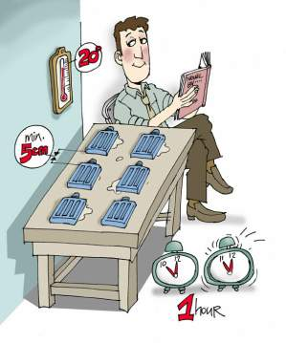
BUZ AKÜLERİNİN TERLETİLMESİ
Buz akülerini bir masaya veya düz bir ortama sıra ile diziniz.
Birbirlerine uzaklıkları en az 5cm olmalıdır.
Buz akülerini çalkalandıklarında buz parçalarının birbirine çarpma ve suyun içinde yüzme sesi duyulana kadar terletiniz.

Slide 72
AŞI FLAKON İZLEMCİSİ
Aşı flakon izlemcisi nedir?
Flakona yapıştırılan, ısıya hassas, ısıya maruz kaldıkça renk değiştiren ve kümülatif ısıyı ölçen bir etikettir.
Zaman ve ısıya maruz kalma sonucu etiketin içerisinde bulunan kare koyulaşarak dış çemberin rengine dönüşmeye başlar.

Slide 73
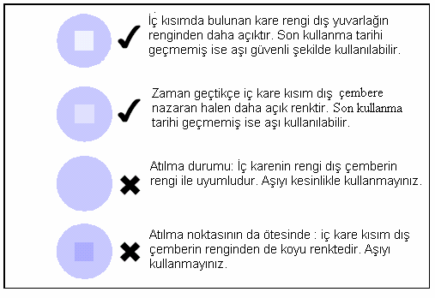
AŞI FLAKON İZLEMCİSİ
Aşıların termostabilitesi ve VVM
Aşıların termostabiliteleri göz önünde bulundurularak, ısıya maruz kalma sürelerini belirlemek için aşı flakon izlemcileri kullanılmaktadır

Slide 74
AŞI FLAKON İZLEMCİSİ
+8°C`nin üzerine çıkıldığında VVM hemen renk değiştirir mi ?
Hayır. Orta derece bir ısıya maruz kalmakla acil bir renk değişikliği olmaz
Renk değişikliği oranı maruz kalınan ısının yüksekliği ile değişmektedir

Slide 75
AŞI FLAKON İZLEMCİSİ
VVM aşı potensini ölçer mi?
Hayır. Direkt olarak potensi ölçmez, fakat potensi etkileyecek ısıya maruz kalma etkisini gösterir.
Donma ile ilgili bir belirteç değildir.

Slide 76
ÇOKLU DOZ AŞILARIN AÇILDIKTAN SONRA MAKSİMUM KULLANIM SÜRELERİ
OPA 1 AY
BCG 6 SAAT
KIZAMIK 8 SAAT
Açıldıktan sonra
Açıldıktan sonra
Açıldıktan sonra

Slide 77
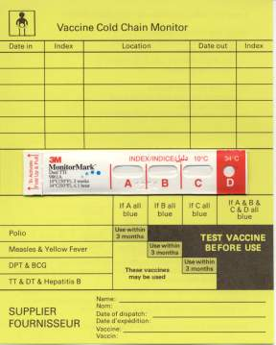

SOĞUK ZİNCİR İZLEME KARTLARI
Aşıların +8°C`nin üzerindeki ısılara maruziyeti ve süresi hakkında bilgi verirler

Slide 78
SOĞUK ZİNCİR İZLEME KARTLARI
Aşının üretildiği andan itibaren kullanıldığı sağlık kuruluşuna ulaşmasına kadar geçen tüm nakliye süresince aşıya eşlik ederler.
Isı +10°C`nin üzerine çıktıkça aktive olmuş kartın gözleri sıra ile mavileşmeye başlar, maruz kalınan ısı arttıkça daha çabuk mavileşme gerçekleşir.

Slide 79
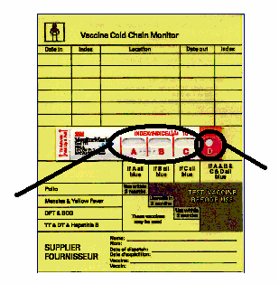
SOĞUK ZİNCİR İZLEME KARTLARI
ABC bölümleri aşının +10°C`nin üzerinde maruz kaldıkları ısıları,
D bölümü ise +34°C`nin üzerinde maruz kalınan ısıları belirtir.
+34°C üzeri ısılar
+10°C üzeri ısılar

Slide 80
SOĞUK ZİNCİR İZLEME KARTLARI
+10°C`nin üzerine çıkıldığı durumlarda;
- A penceresi içerisi maviye boyanmaya başlar.
- Eğer tekrar soğuk zincir koşulları sağlanırsa boyanma durur.
-Tekrar ısıya maruz kalırsa kaldığı yerden mavileşme devam eder.
- Maruz kalınan ısı ne kadar yüksek olursa mavileşme o kadar hızlı olur.

Slide 81
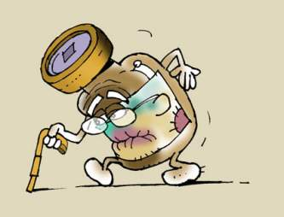
+34°C`nin üzerine çıkıldığı durumlarda;
- D penceresi iki saat içinde mavileşir.
- Mavileşme geri dönüşsüzdür.

Slide 82


A,B,C,D beyaz, mavileşme yok;
-Tüm aşılar kullanılabilir.
Sadece A mavi, B,C,D beyaz ise;
-OPV, VVM durumuna göre karar verilmeli, diğer aşılar kullanılabilir.
A ve B mavi, C ve D beyaz ise;
-OPV , VVM durumuna göre, kızamık 3 ay içerisinde, diğer aşılar kullanılabilir.
A,B,C mavi, D beyaz ise;
- OPV , VVM durumuna göre, kızamık kullanılamaz, DBT ve BCG üç ay içerisinde kullanılmalı,TT,DT,Hep B kullanılabilir.
Tüm pencereler mavi ise;
-Tüm aşılar kullanılmamalıdır.

Slide 83
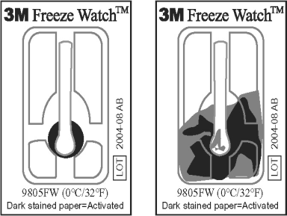
DONMA İZLEMCİLERİ
Geri dönüşümsüz olarak, kullanıldıkları aşının (-) derecelere maruz kalıp kalmadığı hakkında bilgi verirler.

Slide 84
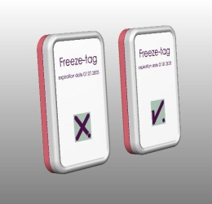
DONMA İZLEMCİLERİ
Elektronik çalışan donma izlemcileri de mevcuttur.
Bunlar da geri dönüşümsüz olarak çalışırlar.
Ekranda bulunan V işareti aşının iyi korunduğunu, X işareti ise donmaya maruz kaldığını belirtmektedir

Slide 85
ACİL EYLEM PLANI
Aşılama hizmetinde kullanılan ürün ve malzemeler hassas, fiziki şartlardan etkilenen ve sürekli titizlik gerektiren ürünlerdir.
Bu ürünlerin ve ekipmanların muhafazası, bakımı, dağıtımı ve uygulaması özel şartlar gerektirmektedir.
Bu şartların sağlanması ve devam ettirilmesinde çıkacak olan problemler acil olarak müdahale edilmesini gerektirebilir.

Slide 86
ACİL EYLEM PLANI
Muhtemel çıkacak problemlerin önceden tahmin edilip gerekli önlemlerin alınması aşılama hizmetlerinde kullanılan ürün ve ekipmanın zarar görmesini engellemede önemli bir adımdır.
Bu yüzden aşı, antiserum ve aşılama ekipmanı bulunan her birim için bir acil eylem planı hazır bulundurulmalıdır.
Bu plan, çıkabilecek muhtemel problemleri ve alınacak önlemleri içermelidir.
Yılda bir tekrar gözden geçirilerek yenilenmeli ve aylık olarak bilgilerin güncel olup olmadığı gözden geçirilmelidir.

Slide 87
SOĞUK ZİNCİR SORUMLULARI
Sıcaklık kontrolü ve izleme,
Aşı, sulandırıcı ve buz akülerinin düzenlenmesi,
Genel bakım (temizlik ve buz eritme dahil),
Sıcaklık kaydı ve raporlama işlerinin sürdürülmesi,
Alarm durumunda, Acil eylem planının yürütülmesi (diğer ASM çalışanları ile birlikte)

Slide 88
İyi Çalışmalar Dileriz

